Slide 1

Python 그누빌 세미나
나만의 크롤러 만들기
제 5주차

Slide 2
오늘 목표
그누빌 세미나
Python
>
목차
∥ git이 뭔가요
∥ request와 bs4
∥ 크롤러 만들기
∥ 다음주에 배울 내용
git 사용해보기
pip 익히기
간단한 크롤러 만들어보기
∥ Q&A

Slide 3
git이 뭔가요
그누빌 세미나
Python
>
목차
∥ git이 뭔가요
∥ request와 bs4
∥ 크롤러 만들기
Git을 쓰지않고 카톡으로 코드를 보낼 때
A : “그 부분 내가 코딩할거니깐, 지금까지 작업한거 보내줘“
B : "응? 이거 최신판 아닌데.. 여기 고친거 다 없어졌네?“
A : "??? 헐;; 잘못해서 덮어씌운거같다.. 미안;;"
∥ 다음주에 배울 내용
∥ Q&A

Slide 4
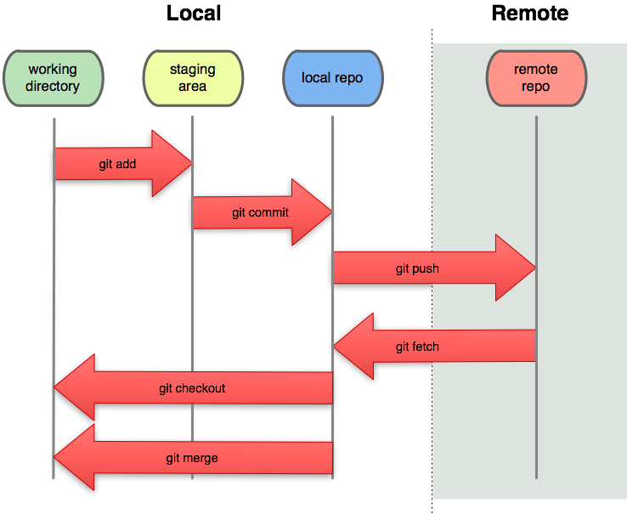
git이 뭔가요
그누빌 세미나
Python
>
목차
∥ git이 뭔가요
Git은 코드 버전관리 시스템입니다!
"작업한 내용을 스테이지에 올려서 로컬 저장소에 커밋하고,
이를 푸시해서 원격 저장소로 보낸다."
∥ request와 bs4
∥ 크롤러 만들기
∥ 다음주에 배울 내용
∥ Q&A

Slide 5
git이 뭔가요
그누빌 세미나
Python
>
목차
∥ git이 뭔가요
Git은 코드 버전관리 시스템입니다!
"작업한 내용을 스테이지에 올려서 로컬 저장소에 커밋하고,
이를 푸시해서 원격 저장소로 보낸다."
∥ request와 bs4
무슨 말인지.. 모르겠다…
∥ 크롤러 만들기
∥ 다음주에 배울 내용
∥ Q&A

Slide 6
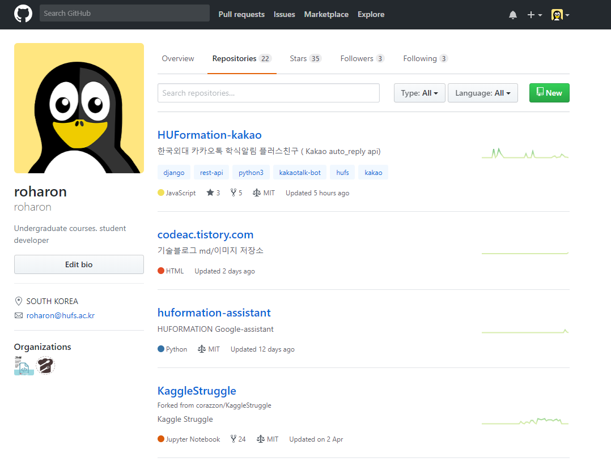
git이 뭔가요
그누빌 세미나
Python
>
목차
로그인 -> 우측 상단의 프로필에서 My profile에 들어갑니다 -> Repositories 를 누르세요
New 를 눌러 본인만의 저장소를 만들어주세요
∥ git이 뭔가요
∥ request와 bs4
∥ 크롤러 만들기
∥ 다음주에 배울 내용
∥ Q&A

Slide 7
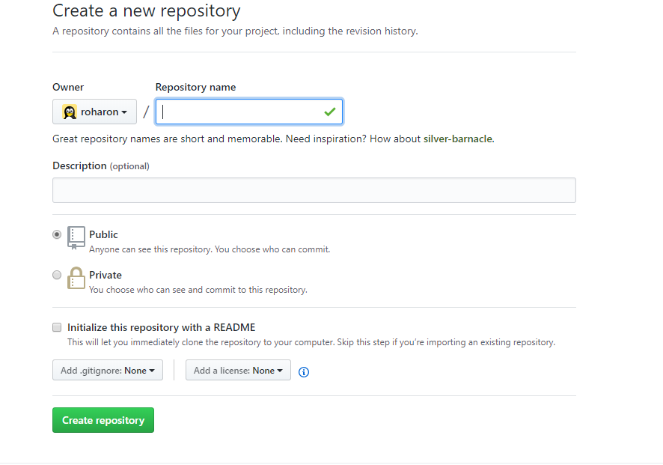
git이 뭔가요
그누빌 세미나
Python
>
목차
저장소 이름, 설명(옵션입니다), Public으로 해주세요! (private 하면 본인만 볼 수 있습니다)
아래 Add ~~는 안해도 됩니다.
∥ git이 뭔가요
∥ request와 bs4
∥ 크롤러 만들기
∥ 다음주에 배울 내용
∥ Q&A

Slide 8
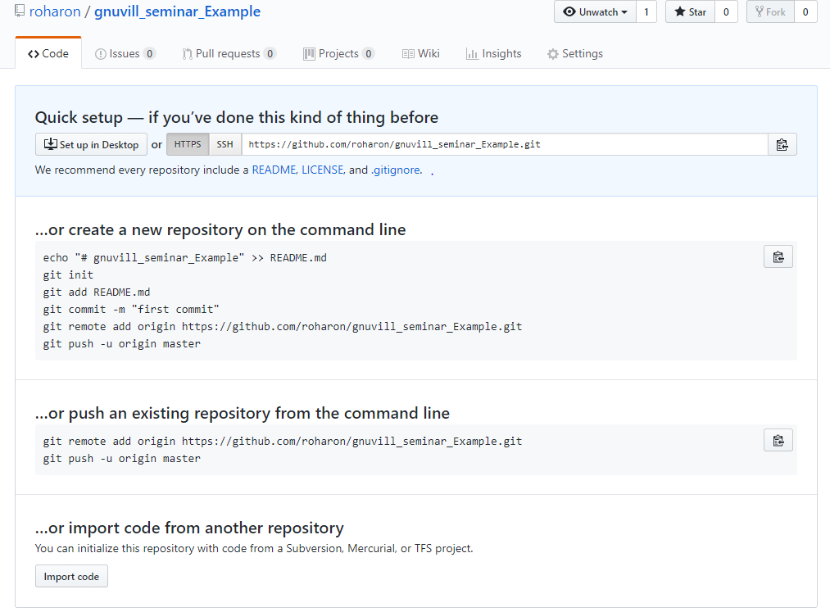
git이 뭔가요
그누빌 세미나
Python
>
목차
∥ git이 뭔가요
∥ request와 bs4
∥ 크롤러 만들기
∥ 다음주에 배울 내용
∥ Q&A

Slide 9
git이 뭔가요
그누빌 세미나
Python
본인이 원하는 폴더로 이동하여 박스 안의 이러한 내용을 git을 켜서 명령을 쳐주세요
(echo는 제외)
콘솔환경이 불편하다면 깃헙 Desktop버전을 써도 됩니다.
>
목차
∥ git이 뭔가요
∥ request와 bs4
∥ 크롤러 만들기
∥ 다음주에 배울 내용
∥ Q&A

Slide 10
git이 뭔가요
그누빌 세미나
Python
>
목차
∥ git이 뭔가요
∥ request와 bs4
∥ 크롤러 만들기
∥ 다음주에 배울 내용
∥ Q&A
cd ~~ #본인이 원하는 파일경로로 이동
git init #git 저장소 만들기
git add . # . 은 전부 추가하는 것, 파일이름을 써도 됩니다
git commit –m “커멘트” # 올릴때 메모 메시지
git remote add origin 본인의_git_주소 # github 저장소에 연결
git push origin master # github 저장소에 올리기

Slide 11
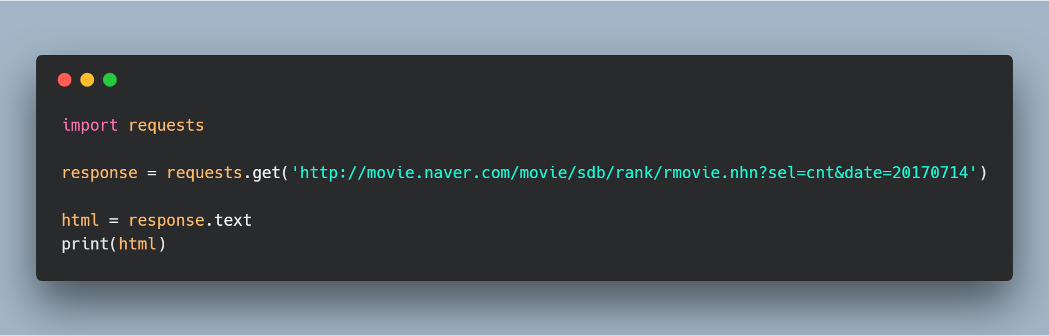
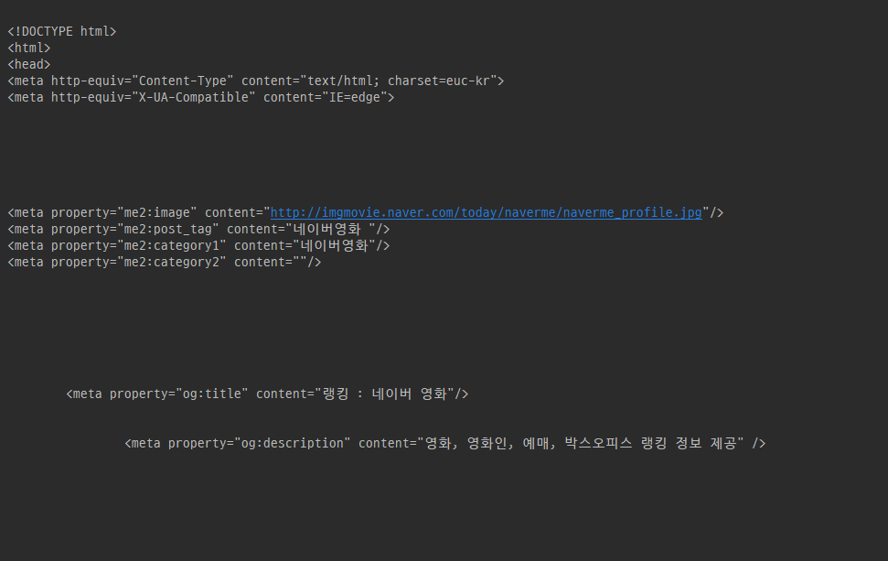
크롤러를 만들기 위한 라이브러리
그누빌 세미나
Python
requests ( 웹에 요청할때 )
주요 기능
requests.get ( 우리가 쓸 기능입니다! )
requests.post
>
목차
∥ git이 뭔가요
∥ request와 bs4
∥ 크롤러 만들기
∥ 다음주에 배울 내용
∥ Q&A
Notes:
조건문이 필요한 이유
조건문은 왜 필요할까요? 사칙연산이 가능한 계산기 프로그램을 만드는 것을 예로 들어 보겠습니다.
그런데 이 계산기는 '선택적 실행'이 가능해야 합니다.
우리가 앞서 배운 개념들로도 계산기를 만들 수 있습니다.
하지만 사용자가 어떤 연산을 원하는지를 선택하게끔 하려면 어떻게 해야할까요?
자료형과 연산자, 입출력을 이용하면 주어진 연산의 결과를 화면에 출력할 수는 있지만 사용자가 원하는 연산을 수행하게끔 하는 기능은 구현할 수 없습니다.
지금 등장하는 조건문은 프로그램의 흐름을 분기시켜 이 기능을 가능하게 해줍니다.
'흐름의 분기'가 조건문의 핵심이자 존재 이유입니다.

Slide 12
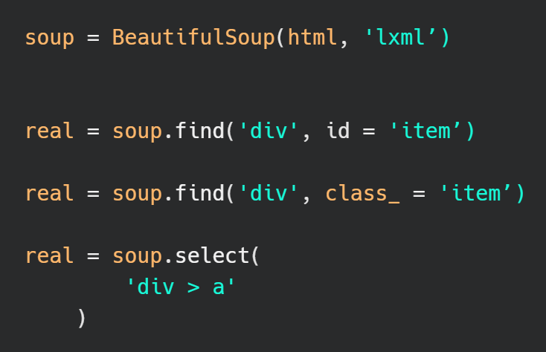
크롤러를 만들기 위한 라이브러리
그누빌 세미나
Python
>
목차
BeautifulSoup (HTML코드에서 원하는 내용만 찾을 때)
주요 기능
.find
.select
∥ git이 뭔가요
∥ request와 bs4
∥ 크롤러 만들기
∥ 다음주에 배울 내용
∥ Q&A
Notes:
조건문이 필요한 이유
조건문은 왜 필요할까요? 사칙연산이 가능한 계산기 프로그램을 만드는 것을 예로 들어 보겠습니다.
그런데 이 계산기는 '선택적 실행'이 가능해야 합니다.
우리가 앞서 배운 개념들로도 계산기를 만들 수 있습니다.
하지만 사용자가 어떤 연산을 원하는지를 선택하게끔 하려면 어떻게 해야할까요?
자료형과 연산자, 입출력을 이용하면 주어진 연산의 결과를 화면에 출력할 수는 있지만 사용자가 원하는 연산을 수행하게끔 하는 기능은 구현할 수 없습니다.
지금 등장하는 조건문은 프로그램의 흐름을 분기시켜 이 기능을 가능하게 해줍니다.
'흐름의 분기'가 조건문의 핵심이자 존재 이유입니다.

Slide 13
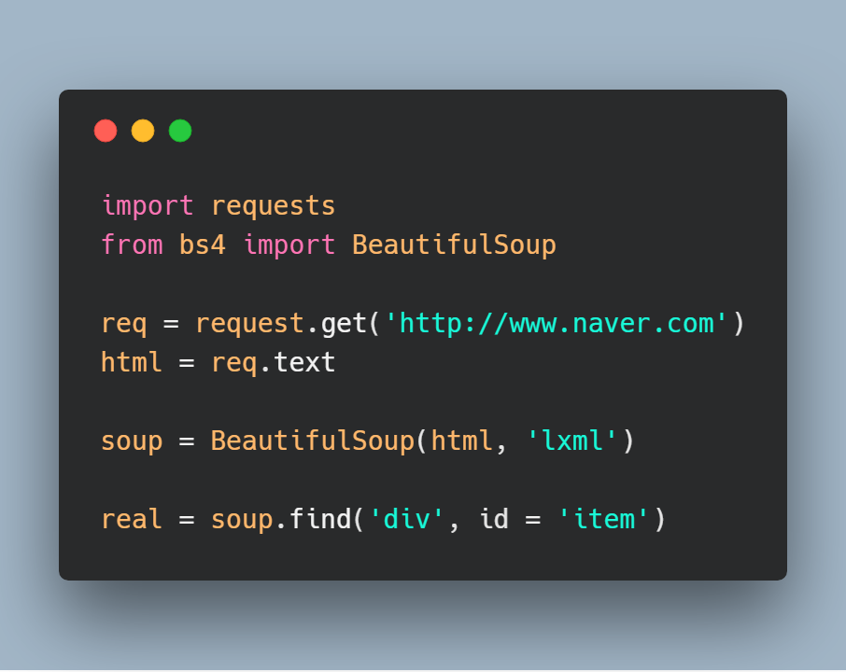
크롤러를 만들기 위한 라이브러리
그누빌 세미나
Python
>
목차
BeautifulSoup (HTML코드에서 원하는 내용만 찾을 때)
∥ git이 뭔가요
∥ request와 bs4
∥ 크롤러 만들기
∥ 다음주에 배울 내용
∥ Q&A
[<span class="ah_k">최은주</span>, <span class="ah_k">카이</span>, <span class="ah_k">목소리의 형태</span>,
Notes:
조건문이 필요한 이유
조건문은 왜 필요할까요? 사칙연산이 가능한 계산기 프로그램을 만드는 것을 예로 들어 보겠습니다.
그런데 이 계산기는 '선택적 실행'이 가능해야 합니다.
우리가 앞서 배운 개념들로도 계산기를 만들 수 있습니다.
하지만 사용자가 어떤 연산을 원하는지를 선택하게끔 하려면 어떻게 해야할까요?
자료형과 연산자, 입출력을 이용하면 주어진 연산의 결과를 화면에 출력할 수는 있지만 사용자가 원하는 연산을 수행하게끔 하는 기능은 구현할 수 없습니다.
지금 등장하는 조건문은 프로그램의 흐름을 분기시켜 이 기능을 가능하게 해줍니다.
'흐름의 분기'가 조건문의 핵심이자 존재 이유입니다.

Slide 14
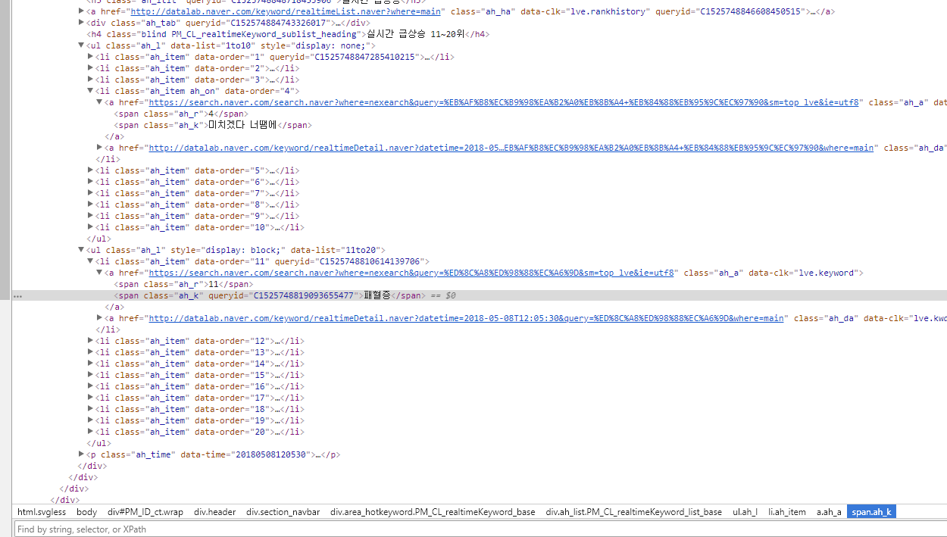
크롤러 만들기
그누빌 세미나
Python
>
Contents
∥ git이 뭔가요
∥ request와 bs4
∥ 크롤러 만들기
∥ 다음주에 배울 내용
∥ Q&A

Slide 15
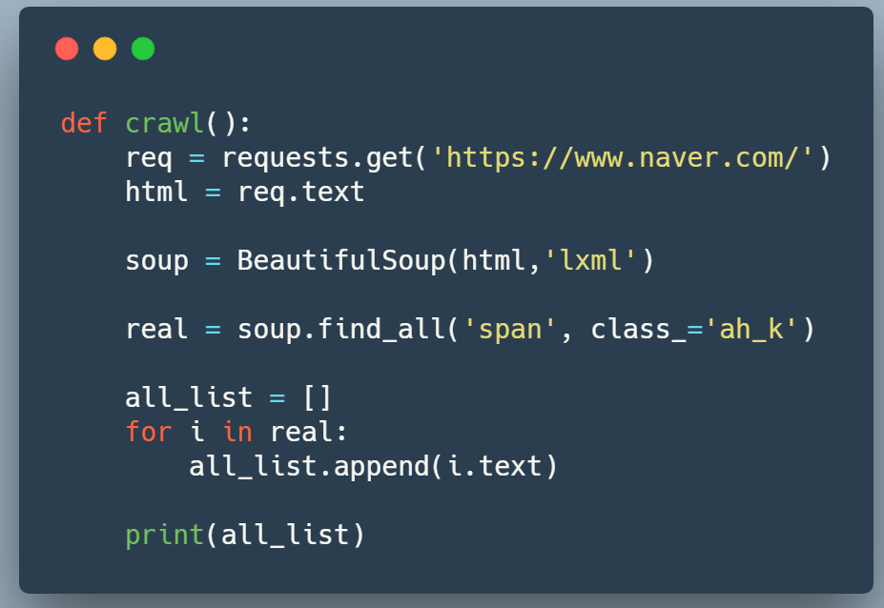
크롤러 만들기
그누빌 세미나
Python
>
Contents
∥ git이 뭔가요
∥ request와 bs4
∥ 크롤러 만들기
∥ 다음주에 배울 내용
∥ Q&A

Slide 16
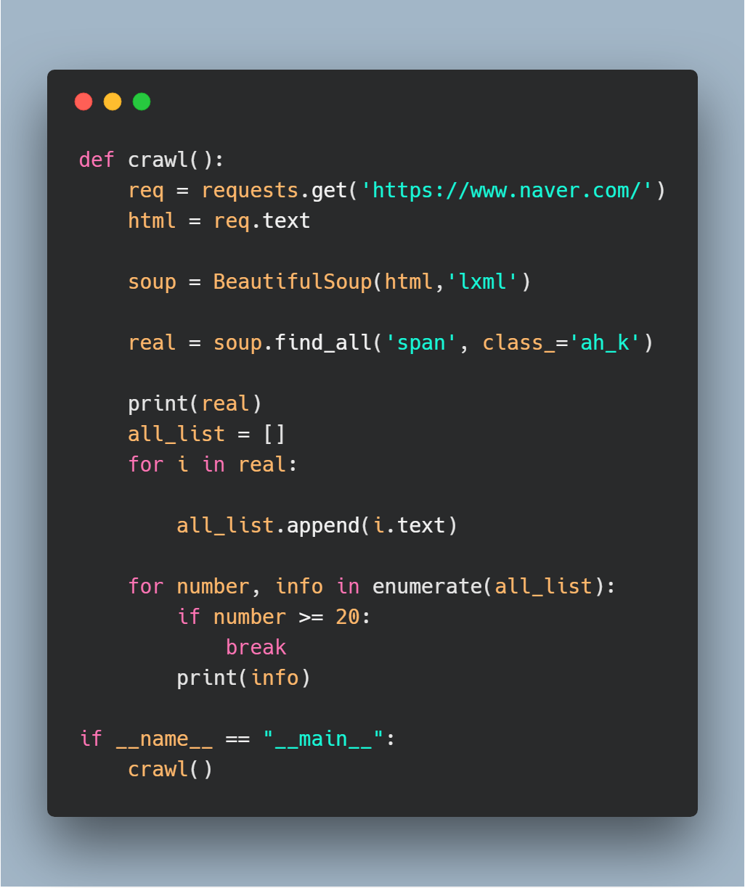
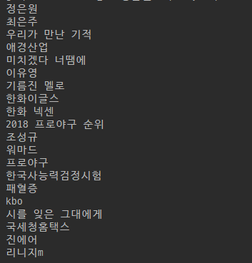
크롤러 만들기
그누빌 세미나
Python
>
Contents
∥ git이 뭔가요
∥ request와 bs4
∥ 크롤러 만들기
∥ 다음주에 배울 내용
∥ Q&A

Slide 17
다음주에 배울 내용
그누빌 세미나
Python
>
Contents
∥ git이 뭔가요
∥ request와 bs4
∥ 크롤러 만들기
∥ 다음주에 배울 내용
∥ Q&A
세부적인 크롤러 만들기

Slide 18
QnA
그누빌 세미나
Python
>
Contents
∥ git이 뭔가요
∥ request와 bs4
∥ 크롤러 만들기
QnA
∥ 다음주에 배울 내용
∥ QnA
∥ Q&A

Slide 19
감사합니다

